Slide 1

2021
团队项目阶段性汇报
DEDICATED COMPANY FOR THE FIRST QUARTER WORK REPORT BUSINESS REPORT COMPANY DEDICATED COMPANY FOR THE FIRST QUARTER WORK REPORT BUSINESS REPORT
汇报人：李宜飞

Slide 2

CONTENTS
Part01
Part02
Part03
Part04
软件需求
项目计划
目前成果
后期计划

Slide 3

Part01
项目需求
DEDICATED COMPANY FOR THE FIRST QUARTER WORK REPORT BUSINESS REPORT COMPANY DEDICATED COMPANY

Slide 4

用户及用户需求
壹
贰
叁
肆
家庭主妇
老年人
打工人
极简人士
家里的开支多，需要记录，但是记在备忘录或者传统的记账本上不方便管理。
人老记性不好，需要一个简单好上手的记账本，最好有图形直观展示
要可以单独查看各类消费的情况，看看在哪方面开销大了好缩减开支，好攒钱买房
只要能记账和查看消费情况就行，越简单越好。

Slide 5

需求提取
需求一
要能够实现记账和查看消费情况的功能，并且在查看消费功能时要可以分类查看和以图形展示
需求二
软件操作要简单，对老年人要友好
需求三
界面功能要简单不能过于花里胡哨

Slide 6
功能需求列表
序号 | 功能名称 | 优先级 | 简要描述
1 | 记一笔 | 高 | 记录消费金额，日期，类型
2 | 消费一览 | 高 | 查看本月以及本日的消费金额
3 | 消费查看 | 高 | 按照消费类型分类查看消费情况
4 | 图形化展示 | 高 | 将每一类的消费情况以柱状图展示出来
5 | 删除消费记录 | 高 | 删除用户想要删除的消费记录
6 | 修改密码 | 中 | 更改用户的密码

Slide 7
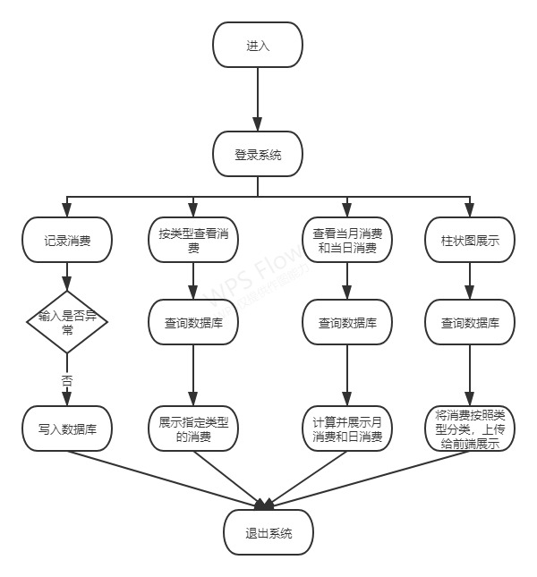
活动图

Slide 8

Part02
项目计划
DEDICATED COMPANY FOR THE FIRST QUARTER WORK REPORT BUSINESS REPORT COMPANY DEDICATED COMPANY

Slide 9
工作计划
5/29-5/31
6/4-6/6
6/11-6/14
实现用户注册登录功能。
实现查看本月消费以及当日消费的功能
实现能以柱状图查看各类消费情况的功能
FIV
SIX
ONE
TWO
THR
FOU
5/16-5/28
6/1-6/3
6/7-6/10
学习python中flask
实现记录消费的功能
实现按照分类查看消费情况的功能

Slide 10
Part03
已完成成果
DEDICATED COMPANY FOR THE FIRST QUARTER WORK REPORT BUSINESS REPORT COMPANY DEDICATED COMPANY

Slide 11
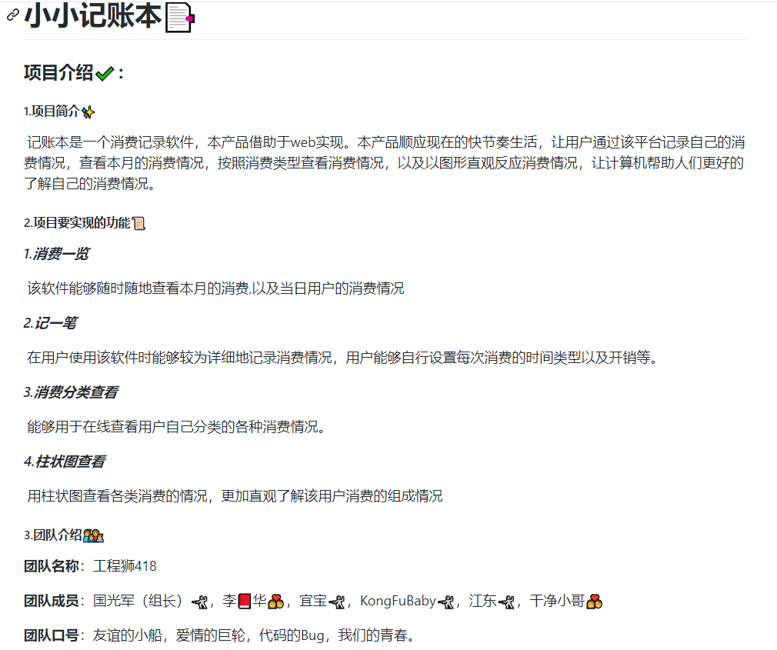
成果之readme

Slide 12
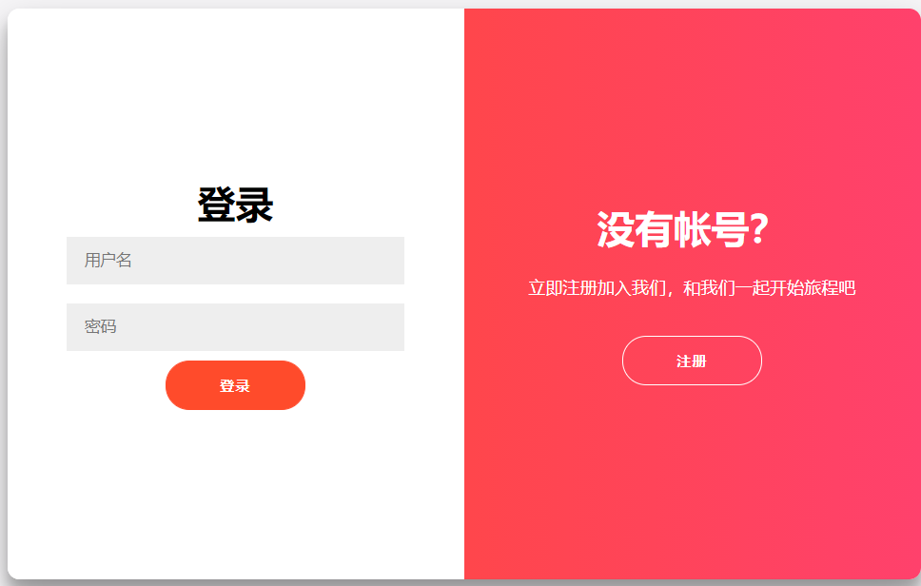
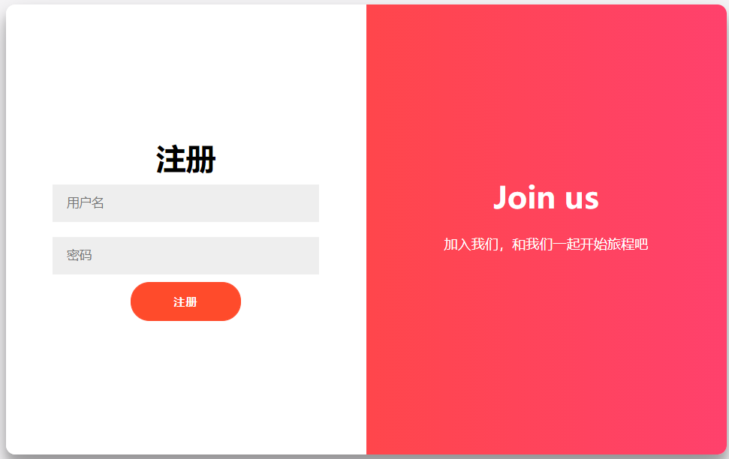
成果之登录与注册
登录
注册

Slide 13
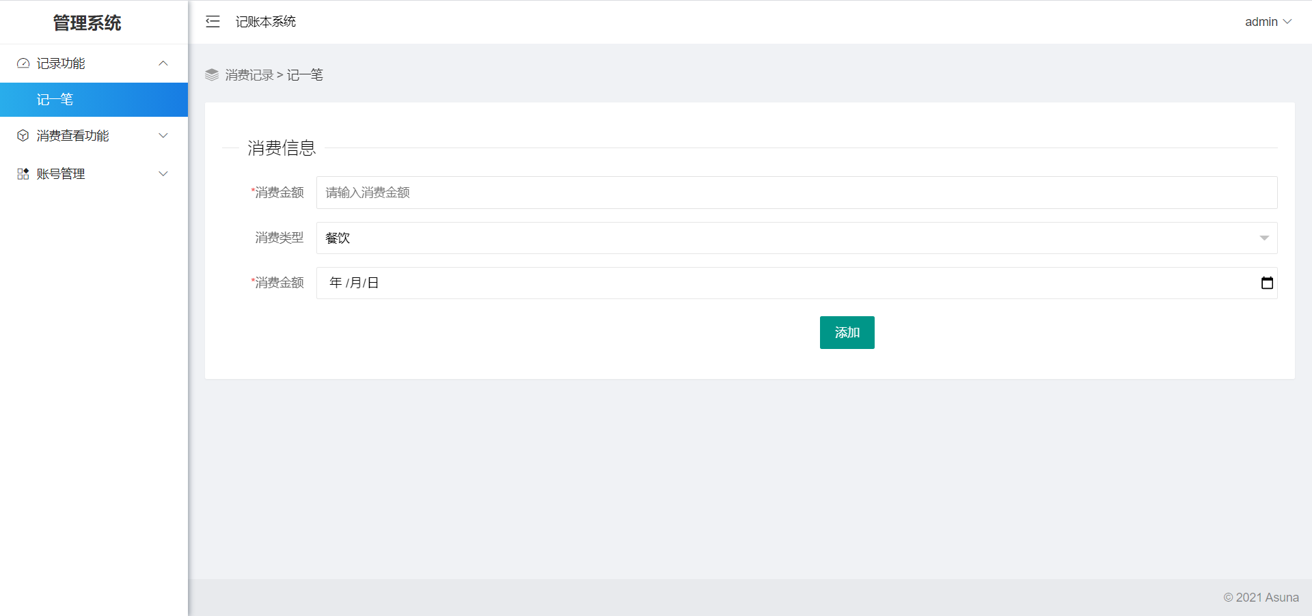
成果之记一笔

Slide 14
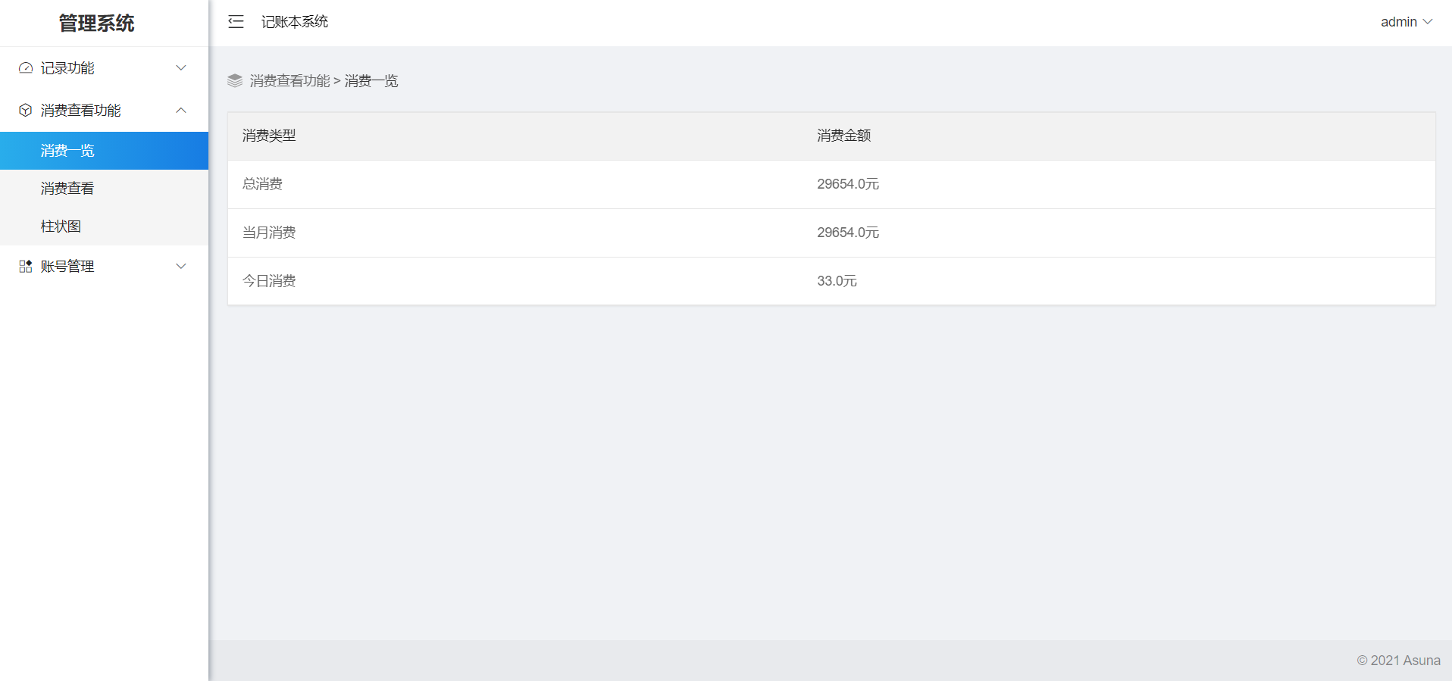
成果之消费一览

Slide 15
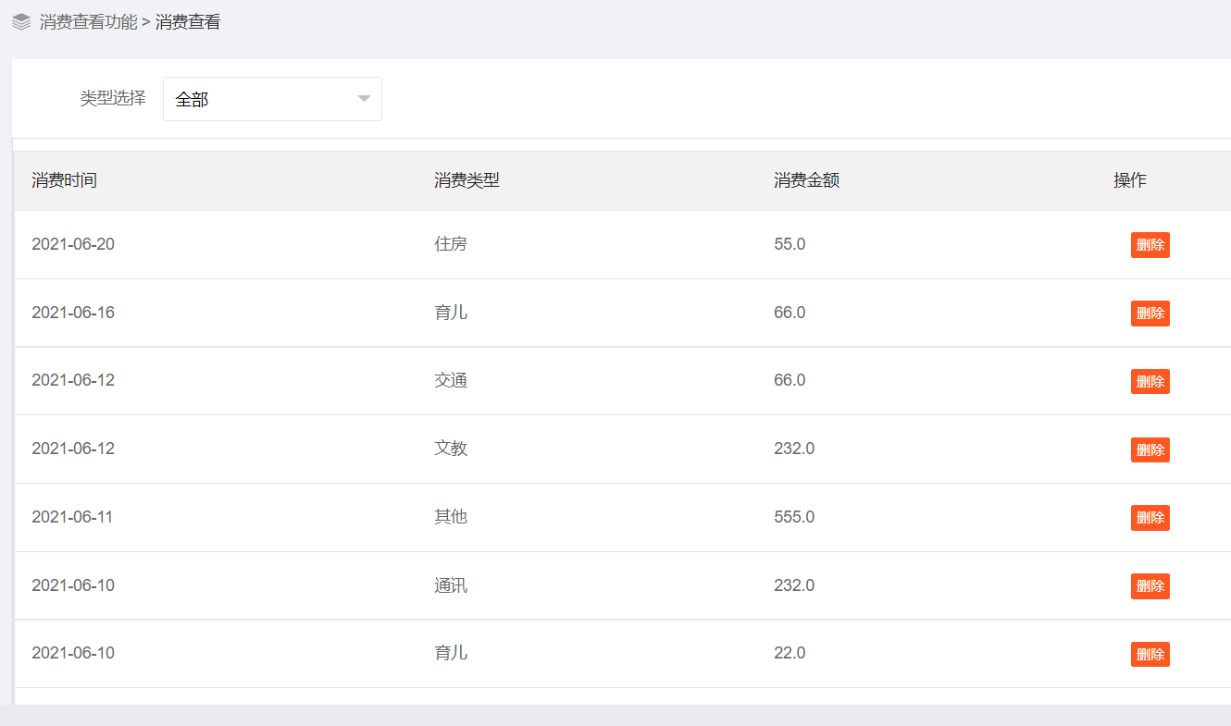
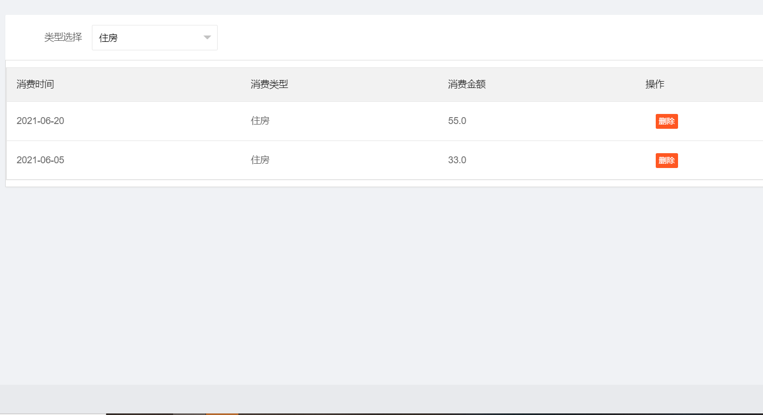
成果之消费查看
查看全部类型
只查看类型为住房的

Slide 16
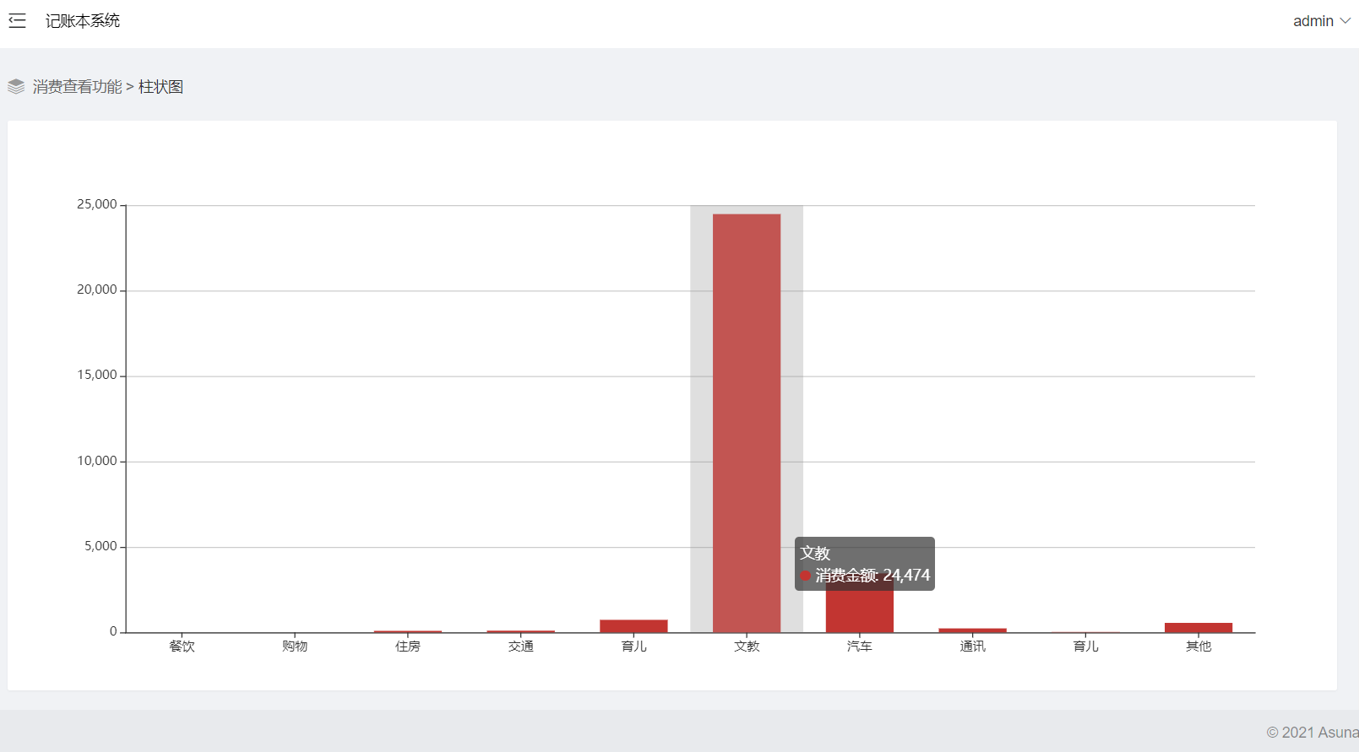
成果之柱状图

Slide 17
Part04
项目展望
DEDICATED COMPANY FOR THE FIRST QUARTER WORK REPORT BUSINESS REPORT COMPANY DEDICATED COMPANY

Slide 18
后期计划
计划一
把更改用户密码的功能完成
计划二
在记一笔选择类型时，让用户能够自定义类型而不是选择固定的类型
计划三
尽量实现用户上传图片就可以自动记录消费的功能

Slide 19
2021
谢谢观看
DEDICATED COMPANY FOR THE FIRST QUARTER WORK REPORT BUSINESS REPORT COMPANY DEDICATED COMPANY FOR THE FIRST QUARTER WORK REPORT BUSINESS REPORT

Slide 20
上季度工作情况
添加标题
添加标题
单击此处添加标题内容，内容要与标题相符，单击此处。
单击此处添加标题内容，内容要与标题相符，单击此处。
添加标题
添加标题
单击此处添加标题内容，内容要与标题相符，单击此处。
单击此处添加标题内容，内容要与标题相符，单击此处。

Slide 21



添加标题
添加标题
添加标题
单击此处添加标题内容，内容要与标题相符。
单击此处添加标题内容，内容要与标题相符。
单击此处添加标题内容，内容要与标题相符。

Slide 22
上季度工作情况
添加标题
添加标题
单击此处添加内容
DEDICATED COMPANY FOR THE FIRST QUARTER WORK REPORT BUSINESS REPORT COMPANY DEDICATED COMPANY

Slide 23

本季度工作计划
添加标题
单击此处添加标题内容，内容要与标题相符，单击此处。
单击此处添加标题内容，内容要与标题相符，单击此处。

Slide 24
本季度工作计划
壹
贰
叁
肆
添加标题
添加标题
添加标题
添加标题
单击此处添加标题内容，内容要与标题相符。
单击此处添加标题内容，内容要与标题相符。
单击此处添加标题内容，内容要与标题相符。
单击此处添加标题内容，内容要与标题相符。

Slide 25




本季度工作计划
添加标题
添加标题
添加标题
添加标题
单击此处添加标题内容。
单击此处添加标题内容。
单击此处添加标题内容。
单击此处添加标题内容。
DEDICATED COMPANY FOR THE FIRST QUARTER WORK REPORT BUSINESS REPORT COMPANY DEDICATED COMPANY

Slide 26

本季度工作计划
COMPLETE
WORKS
单击此处添加标题内容，内容要与标题相符，单击此处。
单击此处添加标题内容，内容要与标题相符，单击此处。
单击此处添加标题内容，内容要与标题相符，单击此处。单击此处添加标题内容，内容要与标题相符，单击此处。单击此处添加标题内容，内容要与标题相符，单击此处。

Slide 27
执行的情况说明
工作汇总
添加标题
添加标题
单击此处添加标题内容，内容要与标题相符。
单击此处添加标题内容，内容要与标题相符。
单击此处添加标题内容，内容要与标题相符。
单击此处添加标题内容，内容要与标题相符。

Slide 28

执行的情况说明
添加标题
ADD TITLE
单击此处添加标题内容，内容要与标题相符，单击此处。
单击此处添加标题内容，内容要与标题相符，单击此处。
单击此处添加标题内容，内容要与标题相符，单击此处。
单击此处添加标题内容，内容要与标题相符，单击此处。

Slide 29

执行的情况说明
DEDICATED COMPANY FOR THE FIRST QUARTER WORK REPORT BUSINESS REPORT COMPANY DEDICATED COMPANY
添加标题
单击此处添加标题内容，内容要与标题相符，单击此处。
单击此处添加标题内容，内容要与标题相符，单击此处。

Slide 30
执行的情况说明
DEDICATED COMPANY FOR THE FIRST QUARTER WORK REPORT BUSINESS REPORT COMPANY DEDICATED COMPANY
ADD TITLE
添加标题
添加标题
单击此处添加标题内容，内容要与标题相符。
单击此处添加标题内容，内容要与标题相符。
单击此处添加标题内容，内容要与标题相符。
单击此处添加标题内容，内容要与标题相符。
单击此处添加标题内容，内容要与标题相符。
单击此处添加标题内容，内容要与标题相符。
单击此处添加标题内容，内容要与标题相符。

Slide 31

Part04
未来工作的
计划
DEDICATED COMPANY FOR THE FIRST QUARTER WORK REPORT BUSINESS REPORT COMPANY DEDICATED COMPANY

Slide 32
未来工作的计划
添加标题
添加标题
添加标题
单击此处添加标题内容内容要与标题相符单击此处添加标题内容。
单击此处添加标题内容内容要与标题相符单击此处添加标题内容。
单击此处添加标题内容内容要与标题相符单击此处添加标题内容。
DEDICATED COMPANY FOR THE FIRST QUARTER WORK REPORT BUSINESS REPORT COMPANY DEDICATED COMPANY

Slide 33

本季度工作计划
添加标题
ADD TITLE
单击此处添加标题内容，内容要与标题相符，单击此处。
单击此处添加标题内容，内容要与标题相符，单击此处。
DEDICATED COMPANY FOR THE FIRST QUARTER WORK REPORT BUSINESS REPORT COMPANY DEDICATED COMPANY
单击此处添加标题内容，内容要与标题相符，单击此处。
单击此处添加标题内容，内容要与标题相符，单击此处。

Slide 34
未来工作的计划
添加标题
添加标题
单击此处添加标题内容，内容要与标题相符。
单击此处添加标题内容，内容要与标题相符。
添加标题
添加标题
单击此处添加标题内容，内容要与标题相符。
单击此处添加标题内容，内容要与标题相符。
DEDICATED COMPANY FOR THE FIRST QUARTER WORK REPORT BUSINESS REPORT COMPANY DEDICATED COMPANY

Slide 35

添加标题
单击此处添加标题内容，内容要与标题相符，单击此处。
单击此处添加标题内容，内容要与标题相符，单击此处。
单击此处添加标题内容，内容要与标题相符，单击此处。

